Slide 1
アルゴリズムとデータ構造
アルゴリズム解析の原理

Slide 2
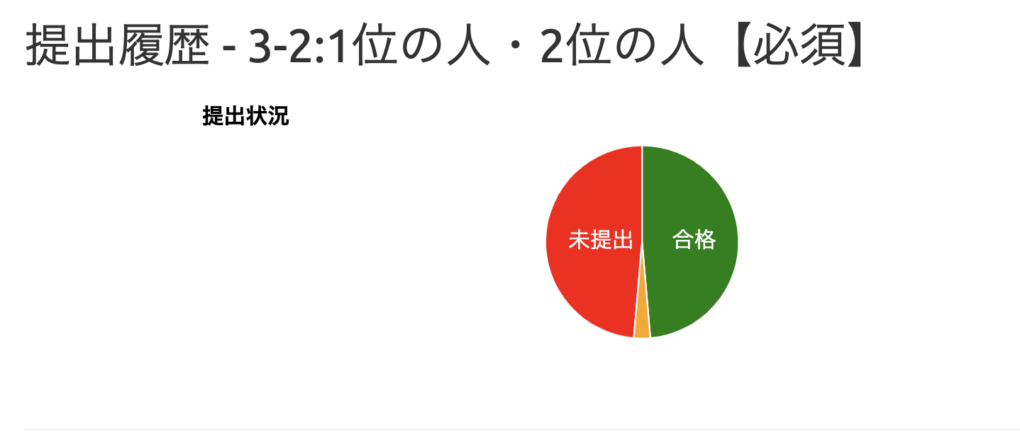
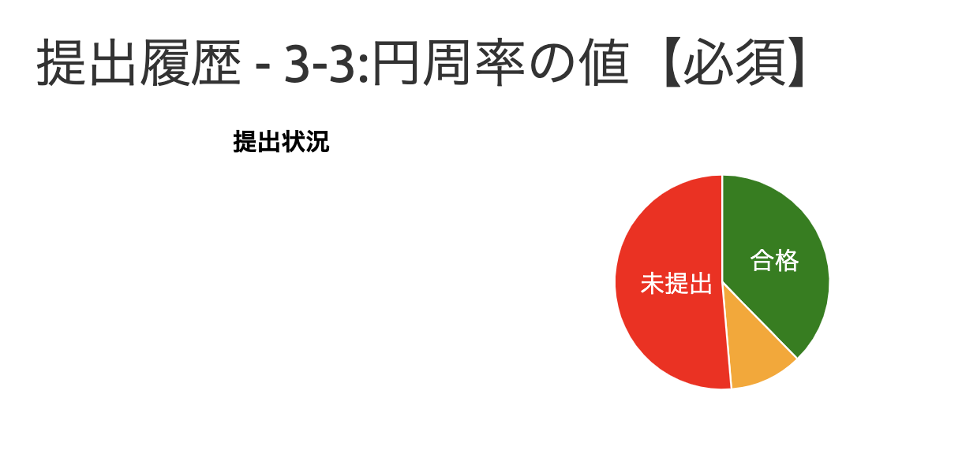
そこそこややこしい
入力をすべて格納
OR
入力を受けながら計算する
long double

Slide 3
WOJ 必修課題 4-3. 再来週まで

Slide 4
目次
アルゴリズムの解析
O記法
関数の増加度
アルゴリズム解析の例
計算量

Slide 5
アルゴリズム
アルゴリズムとは，なんらかの問題を解くための手順．算法と呼ばれることもある
整列のためのアルゴリズム
探索のためのアルゴリズム
などなど
では，良いアルゴリズムとは？
アルゴリズムの解析
アルゴリズムの分類
計算量

Slide 6
アルゴリズムの解析
処理するデータの量または大きさ: N
使われる計算資源の大きさ: f(N)
f(N)は多くの場合，実行時間
平均実行時間(average-case)
最悪実行時間(worst-case)
アルゴリズム解析とは，データ量Nに対して，実行時間f(N)を求めること

Slide 7
例題
配列a (a[0]～a[99]) の中に，100個のランダムな自然数が与えられたとする
この中で，最大の大きさを持つ要素を求めたい
どのくらいの時間がかかるか？
アルゴリズム:
まず，暫定的にmax=a[0]と仮定する
a[i] (1≦i<100) に対して，順に，maxとa[i]とを比較する
a[i] > maxであれば，max = a[i]と更新する
i = 1からi = 99まで，上記を繰り返せば，maxが最大値
任意のi (0≦i<100) に対して，maxは，a[0]からa[i]までの 最大値を常に保持している

Slide 8
例題
Sample7-1.c
#include <stdio.h>
#define N 100
int a[N] = {
/* 100個の数字を適当に書く */
28, 1, 10, 5, 95, 35, 25, 82, 74, 40, 3, 55, 9, 60, 45, ...
};
int main(void)
{
int max, i;
max = a[0];
for (i = 1; i < N; i++) {
if (a[i] > max) max = a[i];
}
printf("最大値は%dです.\n", max);
return 0;
}

Slide 9
例題
ここで，main関数の中の各文が何回実行されるか？
max = a[0]; 1回
for (i = 1; i < N; i++) 99回
if (a[i] > max) max = a[i]; 99回
printf("最大値は%dです.\n", max); 1回
合計: 200回
各文の実行時間が一定でt [マイクロ秒]とすると
必要な実行時間は，200tマイクロ秒となる
もし，与えられた配列の要素数が1000だったら？
1回
199回
199回
1回
400回
クイズ005：もし，与えられた配列の要素数が200だったら必要な実行時間は？
400tマイクロ秒

Slide 10
例題
もし，与えられた配列の要素数がNだったら？
実行時間は，2N×t マイクロ秒
tは，計算機が進化すれば，速くなる可能性がある
でも，2Nは，アルゴリズムを改良しないと速くならない
2Nが，このアルゴリズムが持つ性質
2Nという値はどこに依存しているか？
→ ループの内側の文が何回実行されたか
if (a[i] > max) max = a[i]; (N-1)回
比較の回数が，実行時間を決定している
最大値を求めるアルゴリズムにおいて，本質的に必要な動作(抽象動作)は，この比較である

Slide 11
例題
比較の回数(N-1)回が，大雑把な実行時間を決めていると言っていい
1文を実行する時間tや，2Nにかかる係数2は，実は，アルゴリズムの本質と関係ないので，定数とみなし，ざっくりと無視することにしよう
つまり，実行時間は「比較の回数」と等しい，と思うことにしよう
→最大値を求める例題の実行時間は(N-1)である

Slide 12
アルゴリズム解析の進め方1
アルゴリズムの基礎となる抽象動作を調べる
例: 最大値を求める
N個のランダムな自然数が与えられたときの最大値
抽象動作: a[i]>max
例: 整列
n個の要素を大きい順，あるいは小さい順に並び換える
試験終了後，試験の点数の大きい順に並び換える，など
抽象動作: a[i]>v

Slide 13
アルゴリズム解析の進め方2
入力データの性質を調べる
平均の場合
入力データがランダムに与えられると考えて，平均の場合の入力データを想定し，アルゴリズムの性能を調べる
最悪の場合
特異な入力データを設定して，アルゴリズムの最悪の性能を調べる
抽象動作が何回実行されるかを調べる

Slide 14
アルゴリズム解析の進め方3
アルゴリズムの抽象動作をつきとめる
入力データの性質を決める
最悪の場合を想定することが多い
平均の場合を想定することもある
その個数をN個とする
2で想定した入力データ(N個)が入力されたときに，抽象動作の実行回数f(N)を求める
抽象動作の実行回数f(N)が，アルゴリズムの実行時間(の特性)を支配している
f(N)はそのアルゴリズムの(おおよその)実行時間を与えると思ってよい
f(N)はどのくらい正確に求める必要があるのか？

Slide 15
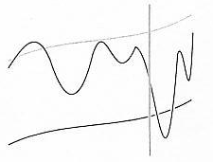
O-notation (ビッグオー記法)
ある定数 と が存在して を満たす任意の に対して
であるならば関数 は であると言う
例えば，
のとき，

Slide 16
例

Slide 17
O-notation (ビッグオー記法)
使用目的1 - アルゴリズム解析では用いない
数式において小さい項を無視したときに生ずる誤差の限界を示す
プログラム全体の解析には影響の少ない部分を無視したときに生ずる誤差の限界を示す
例: あるプログラムについて
実行時間: a₀N² + a₁N + a₂
O記法: a₀N² +O(N)
主要項未満を省略し，実行時間の振舞をつかむ
主要項

Slide 18
O-notation (ビッグオー記法)
使用目的2
アルゴリズムの実行時間を記述するのに用いる
アルゴリズム解析の最重要事項の1つ
最大値を求める問題:
抽象動作は「比較」
N個の要素がどのように並んでいたとしても(最悪でも平均でも)
(N-1)回の「比較」が必要
→ アルゴリズムの実行時間はO(N)である

Slide 19
O-notation (ビッグオー記法)
O記法に関する注意
定数c₀は分からず，必ずしも小さいとは限らない
O(N²): N²ナノ秒かかるアルゴリズム?
O(logN): log N世紀かかるアルゴリズム?
定数N₀も分からず，必ずしも小さいとは限らない
NがN₀より小さいときに，どのような振舞をするか?
ある定数 c₀ と N₀ が存在して、 N > N₀ を満たす任意のN に対して
g(N) < c₀ f (N)
であるならば関数 g(N) は O( f (N)) であると言う

Slide 20
アルゴリズムの分類
入力するデータの量または大きさ: N
Nの例
多項式の次数，整列や探索のファイルの大きさ，グラフの節点数など
処理するデータが最悪の状態(あるいは平均的な状態)と仮定しよう
あるアルゴリズムについて，その抽象動作の回数，つまり実行時間がおおよそO(f(N))と表されたとしよう
O(f(N))によって，アルゴリズムを分類してみよう
次のページ以降，最初に登場するアルゴリズムほど『速い』アルゴリズム＝良いアルゴリズムである

Slide 21
実行時間O(1)のアルゴリズム
プログラムの殆どの命令がただ1回か，ごく少数回しか実行されない
プログラムの全ての命令がこの性質を持っていれば，そのプログラムの実行時間は一定である

Slide 22
実行時間O(logN)のアルゴリズム
プログラムの実行時間は対数的
Nが大きくなってもほんの少ししか増加しない
この実行時間は，大きい問題を解く際に，いくつかの小問題に分割して解く際に現れる
例: 2分探索
O表記では対数の底を何に取るかは問題にしない
log₁₀1000=3, log₂1000=10 (大雑把な計算)

Slide 23
実行時間O(N)のアルゴリズム
プログラムの実行時間が線形である
一般に，プログラムが入力の各要素を1つずつ一定時間かけて処理する
N個の入力を処理する(またはN個の要素を出力する)アルゴリズムにとっては最適の状況である

Slide 24
実行時間O(NlogN)のアルゴリズム
問題を解く際に，いくつかの部分問題に分割して各々を独立に解き，それらの解を合わせて元の問題の解を作る場合
分割統治法
例: クイックソート
N=100万であれば，NlogNは2000万程度
Nが2倍になると実行時間は2倍より少し大きくなるにすぎない．
準線形と呼ぶこともある

Slide 25
実行時間O(N²)のアルゴリズム
アルゴリズムの実行時間が2乗である
比較的，小さい値のNしか実用上扱えない
典型的な場合として，2重のループでデータの対を全て処理するというアルゴリズムの実行時間はN²である
例: N行N列の2つの行列の和
実行時間は，Nが1000であれば100万
Nが2倍になると4倍に増える

Slide 26
実行時間O(N³)のアルゴリズム
データの3つの組を全て処理する3重ループは３乗の実行時間になる
例: N行N列の2つの行列の乗算
これでは，ほんの小さいNの値しか実用上扱えない
Nが100であれば100万
Nが2倍になると8倍に増える．

Slide 27
実行時間O(2^{N})のアルゴリズム
指数的な実行時間のアルゴリズム
実用に使えることが殆どない
力ずくで問題を解こうとする解法としてよく現れる
実行時間はNが20で100万
Nが2倍になると2乗の大きさになる

Slide 28
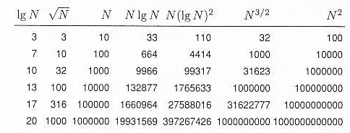
実行時間の比較

Slide 29
アルゴリズム解析の例
探索法
N枚の番号が異なるクレジットカードがあるとしよう
N=10³～10⁶
照合要求
ある特定の番号を持ったクレジットカードがあるかどうか
N個のクレジットカードの番号(簡単のため，1ケタや2ケタ)
28, 1, 10, 5, 95, 35, 25, 82, 74, 40, 3, 55, 9, 60, 45
照合要求: 「35」という番号のカードは，この中にあるか?
28, 1, 10, 5, 95, 35, 25, 82, 74, 40, 3, 55, 9, 60, 45
ここにあった!
このようなN枚のカードに対し，照合要求があったときの実行時間は？

Slide 30
逐次探索
配列a[0]からa[N-1]の中から，a[i]==vとなっているiを探索する(i番目にvがあった)
探索される配列要素数はNとする
(a[i]==vとなるiがなければ-1番目とする)
N個
28, 1, 10, 5, 95, 35, 25, 82, 74, 40, 3, 55, 9, 60, 45
「35」は，この中にあるか?
28, 1, 10, 5, 95, 35, 25, 82, 74, 40, 3, 55, 9, 60, 45
「5番目にあった」

Slide 31
逐次探索
Sample7-2.c
#include <stdio.h>
#define N 15
int a[N] = {28, 1, 10, 5, 95, 35, 25, 82, 74, 40, 3, 55, 9, 60, 45};
int main(void)
{
int v, i, k;
printf("どの数を探索しますか: ");
scanf("%d", &v);
k = -1;
for (i = 0; i < N; i++) {
printf("%d ",i);
if (a[i] == v) {
k = i; break;
}
}
printf("\n%dは%d番目にありました.\n", v, k);
return 0;
}
このif文が何回実行されるか？

Slide 32
逐次探索
逐次探索において
不成功探索では表の中のN個すべての数を調べる
N = O(N)
成功探索では平均的に約N/2個の数を調べる
N/2 = O(N)
性質2.1
実際に，配列の中の数がどれも等しい確率で探索対象と一致するときの平均比較回数

Slide 33
逐次探索(改良版)
不成功探索の比較回数を小さくするには
表を整列する(数が小さい順に表を整列)
表の中の数が，探索している数より大きくなったところで探索を中止すればよい
1, 3, 5, 9, 10, 25, 28, 35, 40, 45, 55, 60, 74, 82, 95
「38」は，この中にあるか?
1, 3, 5, 9, 10, 25, 28, 35, 40, 45, 55, 60, 74, 82, 95
探索中止→「38」はない

Slide 34
逐次探索(改良版)
Sample7-3.c
#include <stdio.h>
#define N 15
int a[N] = {1, 3, 5, 9, 10, 25, 28, 35, 40, 45, 55, 60, 74, 82, 95};
int main(void)
{
int v, i, k;
printf("どの数を探索しますか: ");
scanf("%d", &v);
k = -1;
for (i = 0; i < N; i++) {
printf("%d ",i);
if (a[i] == v) {
k = i; break;
} else if (a[i] > v)
break;
}
printf("\n%dは%d番目にありました.\n", v, k);
return 0;
}
このif-else-if文が何回実行されるか？

Slide 35
逐次探索(改良版)
不成功探索の比較回数を小さくするには
性質2.2
この場合，最悪ではN個の数を調べるが，平均では約N/2個の数を調べれば，不成功探索と分かる
N/2 = O(N)個
N個の数で定まるN+1個の区間が等しい確率で探索されるという仮定をおく
例えば，N=8のとき，
不成功探索は，左の矢印のどこかで終了する 最も左の矢印では，1回の比較が必要 右から2番目の矢印では，N回の比較が必要 最も右の矢印でも，N回の比較が必要
これらが等確率であり得る
N+1個の矢印(区間)

Slide 36
逐次探索のまとめ
N枚の番号が異なるクレジットカードに対する照合要求
番号が整列されていてもいなくても，最悪でも平均でも:
成功しても，不成功でもNに比例した時間: O(N)

Slide 37
演習（提出不要）
29ページの逐次探索法のプログラム(sample7-2.c) をコンパイルおよび実行し，その動作を確認せよ
リストにある数とない数の探索を両方試すこと
32ページの逐次探索法のプログラム(改良版) (sample7-3.c)をコンパイルおよび実行し，その動作を確認せよ
リストにある数とない数の探索を両方試すこと

Slide 38
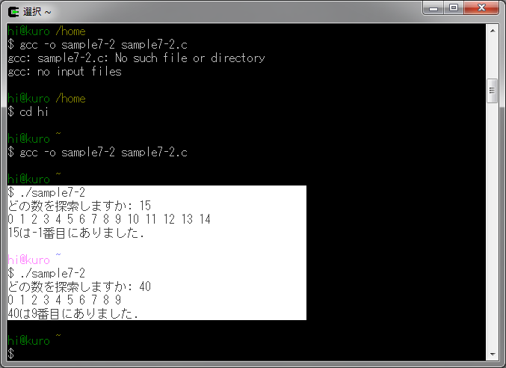
実行結果のキャプチャ
Cygwinの窓左上のアイコンを右クリック
メニューから「編集（E ） 」を選び「範囲指定（K）」を選ぶ
キャプチャしたい範囲をマウスで選択
Enterキーを押すとクリップボードに選択部分がコピーされる
エディタに貼り付け
ファイルとして保存
1
3

Slide 39
2分探索
整列した表の中央の値と，探索する値を比較
探索する値＜中央の値
表の前半に，探索する値がある
探索する値＞中央の値
表の後半に，探索する値がある
探索する値＝中央の値
当たり

Slide 40
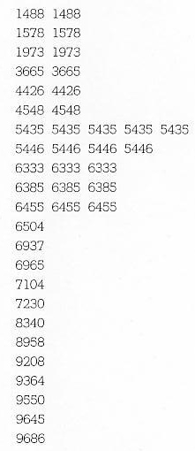
2分探索
5025の探索
まず，5025と6504を比較
5025<6504なので， 5025は表の前半にしか，あり得ないことが分かる

Slide 41
2分探索
Sample7-4.c
#include <stdio.h>
#define N 15
int a[N] = {1, 3, 5, 9, 10, 25, 28, 35, 40, 45, 55, 60, 74, 82, 95};
int main(void)
{
int i, l, r, k, v, m;
printf("どの数を探索しますか: ");
scanf("%d", &v);
l=0; r=N-1; k=-1; i=0;
while (r >= l) {
printf("%d ",i++);
m = (l+r)/2;
if (v == a[m]) { k=m; break; }
if (v < a[m]) r = m-1; else l = m+1;
}
printf("\n%dは%d番目にありました.\n", v, k);
return 0;
}
これらのif文/if-else文をまとめて「1回の比較」とする．
このとき，比較回数は，次ページの通り

Slide 42
2分探索
性質2.3
2分探索の探索回数は，成功探索でも不成功探索でも，次の式で表される値以下通りである
これは下記の漸化式より導かれる
Nを２進法で書いたときの桁数
lgNを上回らない最大の整数
成功探索でも不成功探索でも，平均でも最悪でもO(logN)回の比較が必要である
2分探索の実行時間は: O(logN)

Slide 43
演習（提出不要）
39ページの2分探索法のプログラム(sample7-4.c)をコンパイルおよび実行し，その動作を確認せよ
リストにある数とない数の探索を両方試すこと

Slide 44
計算量1
アルゴリズムの計算量
あるアルゴリズムに対して最悪の場合の入力を与えたときの実行時間をO記法を用いて表現したもの
そのアルゴリズムの時間計算量と言う場合もある
あるアルゴリズムに対して最悪の場合の入力を与えたときに必要なメモリ量は，空間計算量と言う
計算量は時間複雑度あるいは計算複雑度とも呼ばれる

Slide 45
計算量2
問題の計算量:
問題を解く最良のアルゴリズムによる最悪の場合の実行時間をO記法を用いて表現すること

Slide 46
計算量3
使い方
「アルゴリズムAの計算量がO(NlogN)である」
「アルゴリズムBの時間計算量がO(N²)である」
「アルゴリズムCの空間計算量がO(N)である」

Slide 47
アルゴリズムとデータ構造
予備

Slide 48
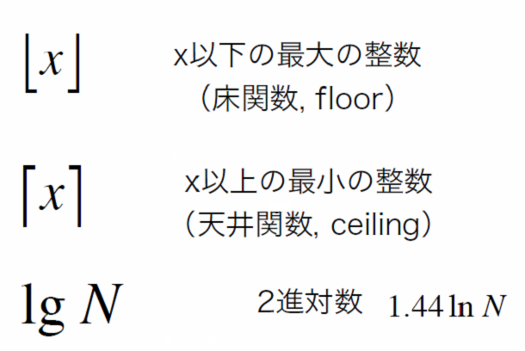
記号

Slide 49
記号

Slide 50
スターリングの公式
N!の桁数が，およそ(N lg N)であることが分かる

